Slide 1
Micrographies matières premières : Graphites
R&D – YP – 19/01/2026

Slide 2
Graphite naturel Brésilien Micrograf – ref 6600 323
Commentaires :
Examen réalisé sur poudre. Préparation et enrobage dans résine Epoxy.
3 grossissements : x 100 ( échelle 100 µm ) - x 200 ( échelle 100 µm ) – x 600 ( échelle 50 µm )
Paillettes de graphite en aiguilles.
Paillettes repliées pour certaines ( martelage ).
Taille des paillettes , < 100µm en majorité.

Slide 3
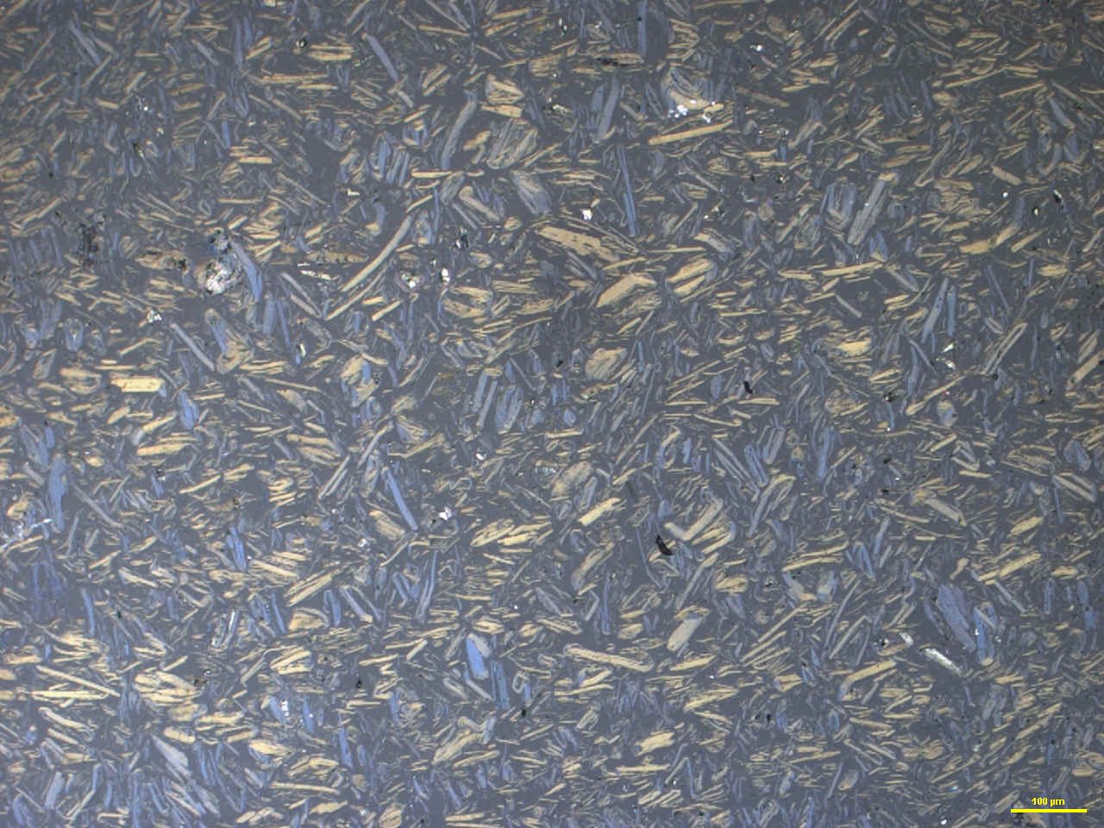
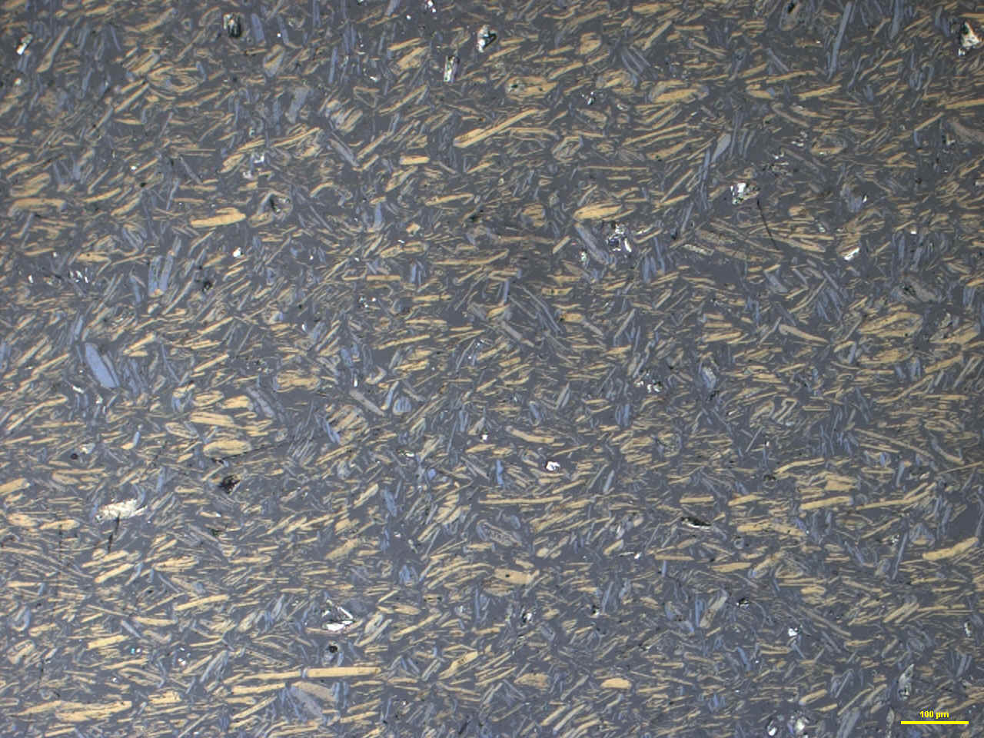
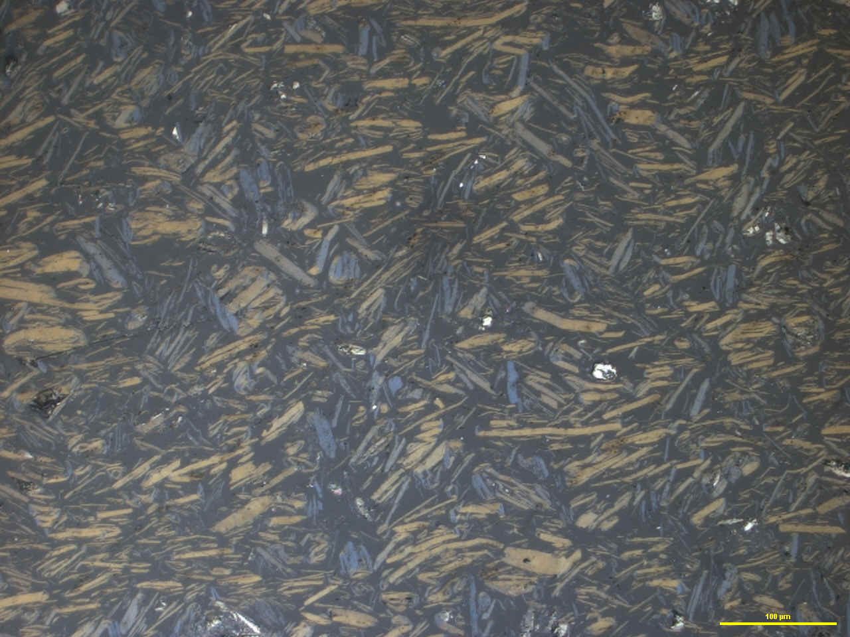
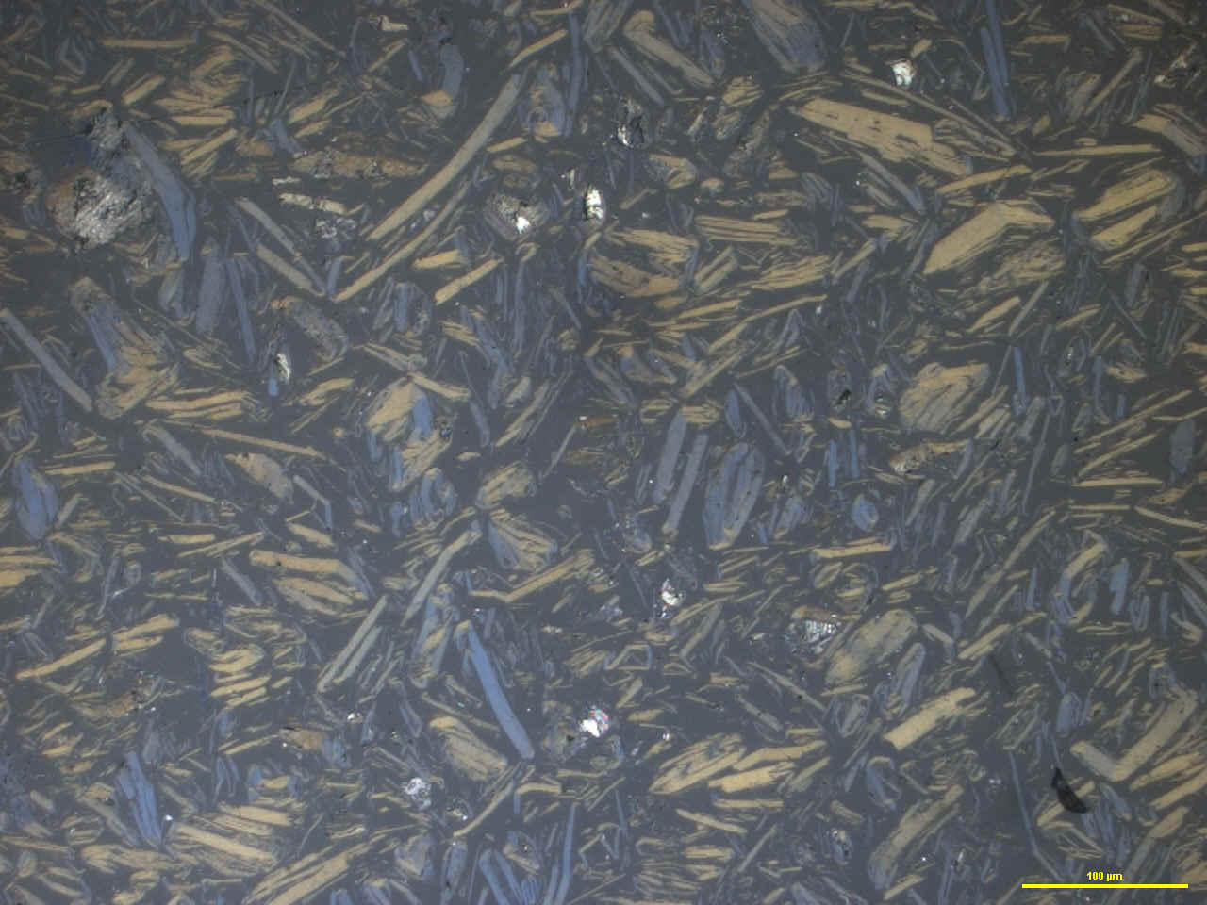
Graphite Naturel Brésilien Micrograf - 6600 323
Grossissement x 100
Grossissement x 200

Slide 4
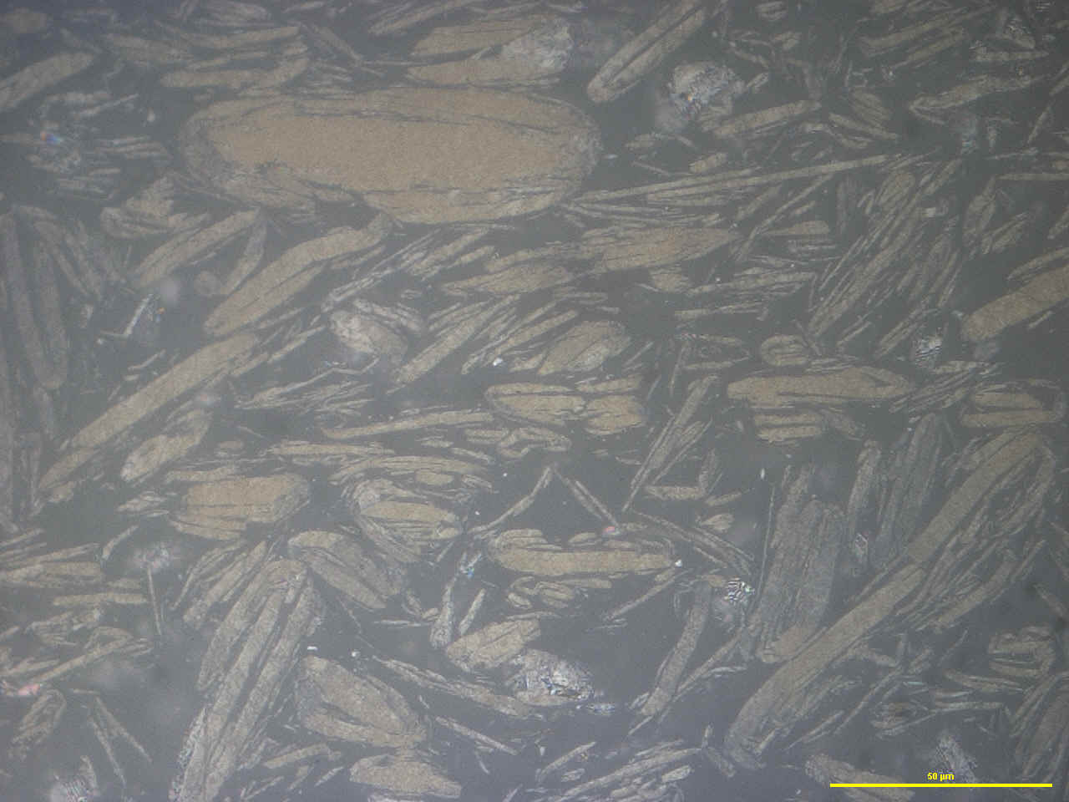
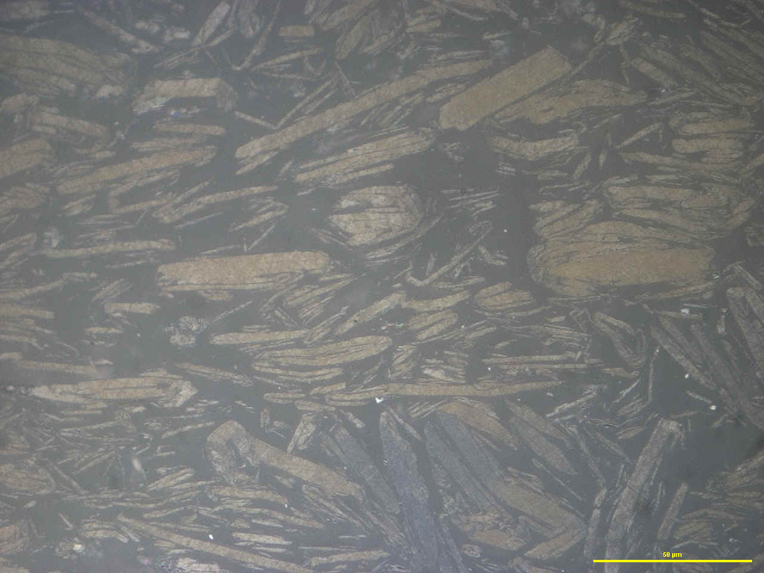
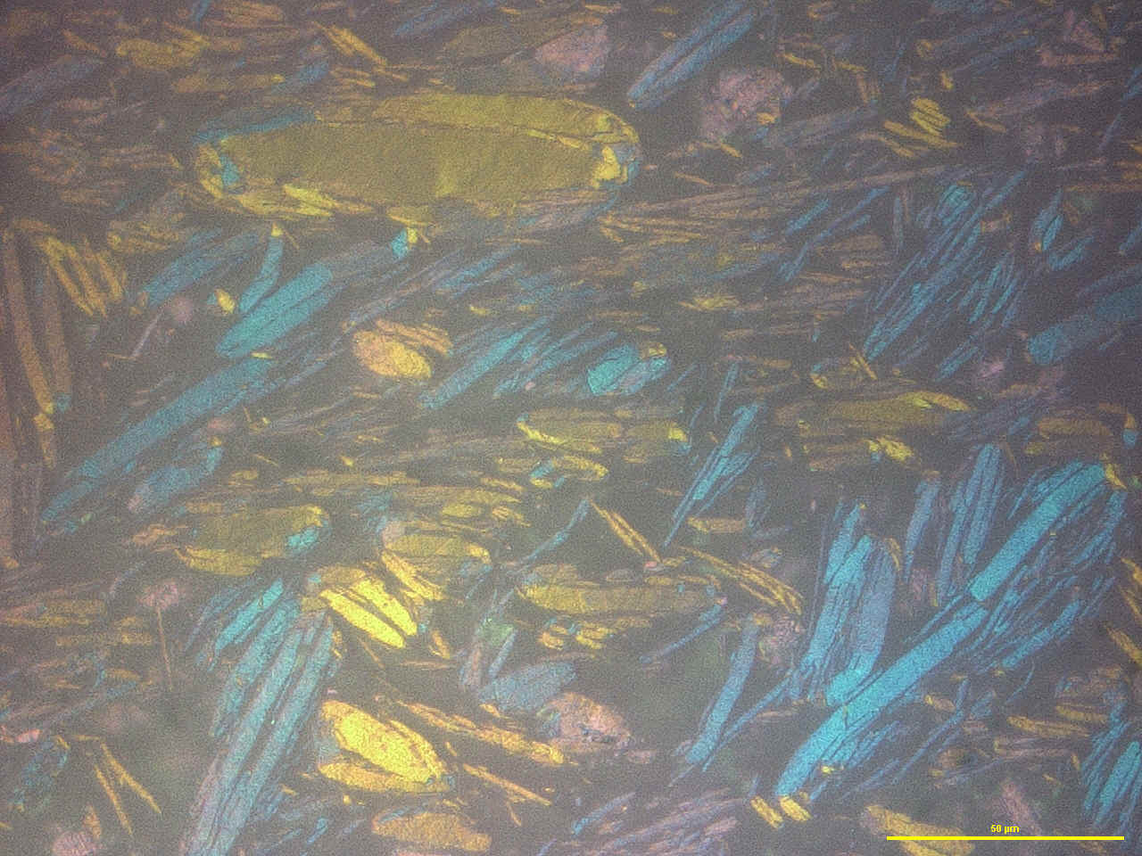
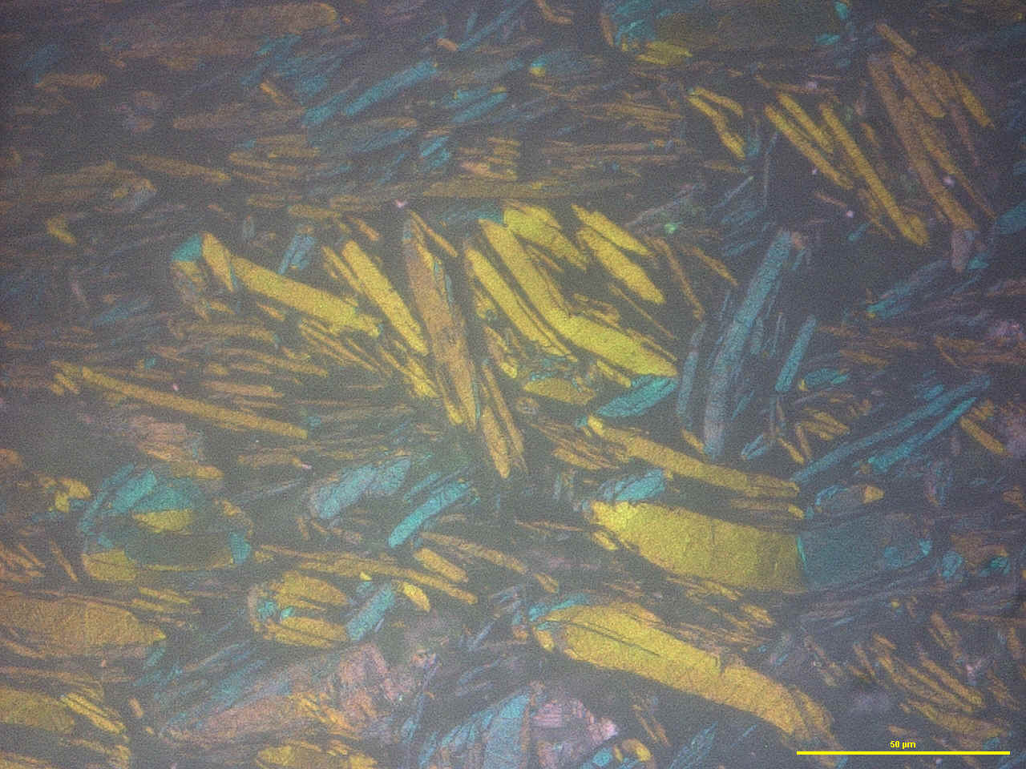
Graphite Naturel Brésilien Micrograf - 6600 323
Grossissement x 600
Grossissement x 600
Lumière polarisée

Slide 5
Graphite naturel Kropfmuhl KFL 99.5 – ref 6600 535
Commentaires :
Examen réalisé sur poudre. Préparation et enrobage dans résine Epoxy.
2 grossissements : x 50 ( échelle 500 µm ) - x 100 ( échelle 100 µm )
Paillettes de graphite naturel en aiguilles, régulières.
Quelques paillettes repliées ( martelage ).
Taille des paillettes , < 400µm de longueur en majorité.
Fait partie de la famille des graphites « longues paillettes »

Slide 6
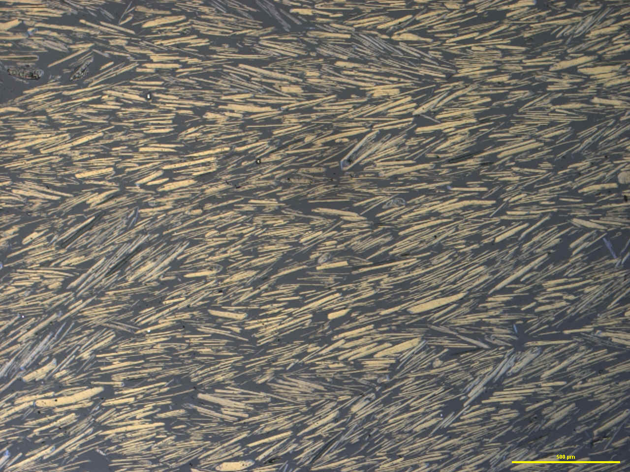
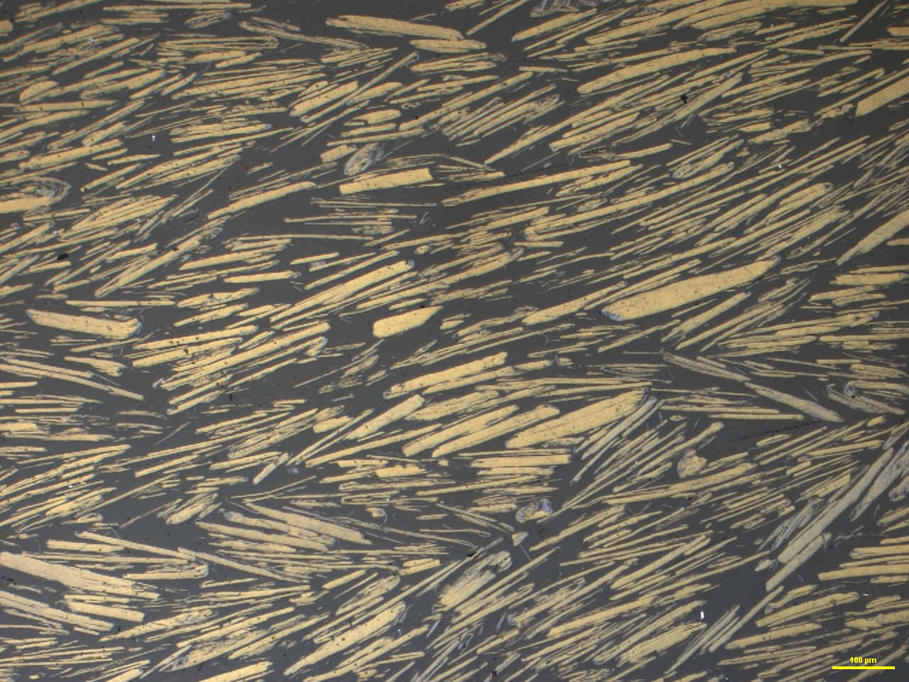
Graphite Kropfmuhl KFL 99.5 - 6600 535
Grossissement x 50
Grossissement x 100

Slide 7
Graphite naturel Kropfmuhl RFL 99.5– ref 6600 135
Commentaires :
Examen réalisé sur poudre. Préparation et enrobage dans résine Epoxy.
1 grossissement : x 50 ( échelle 500 µm ) x 200 ( échelle 100 µm )
Graphite naturel sous forme de très longues paillettes en aiguilles jusque 1,2 mm longueur maxi.
Majorité ≤ 700µm. Quelques paillettes repliées ( martelage ).
Fait partie de la famille des graphites « très longues paillettes »

Slide 8
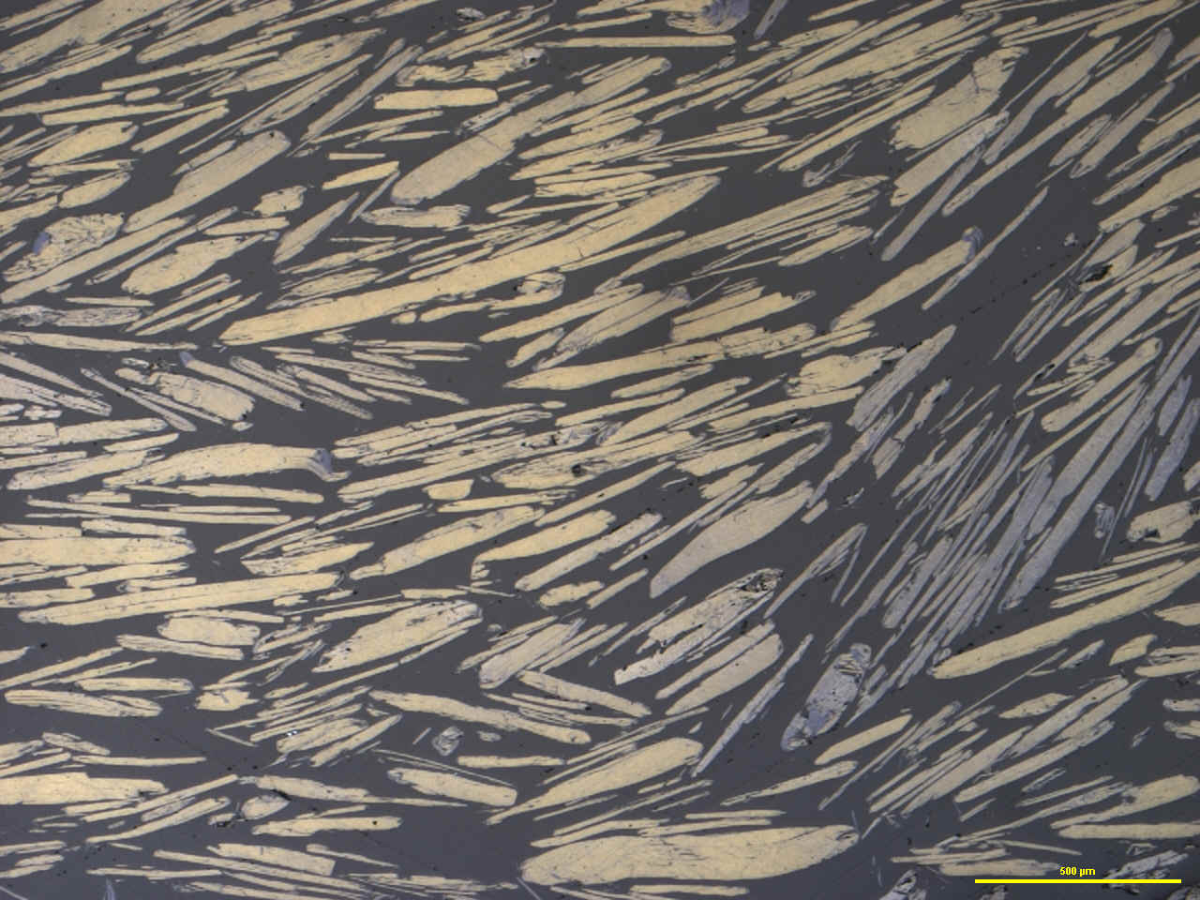
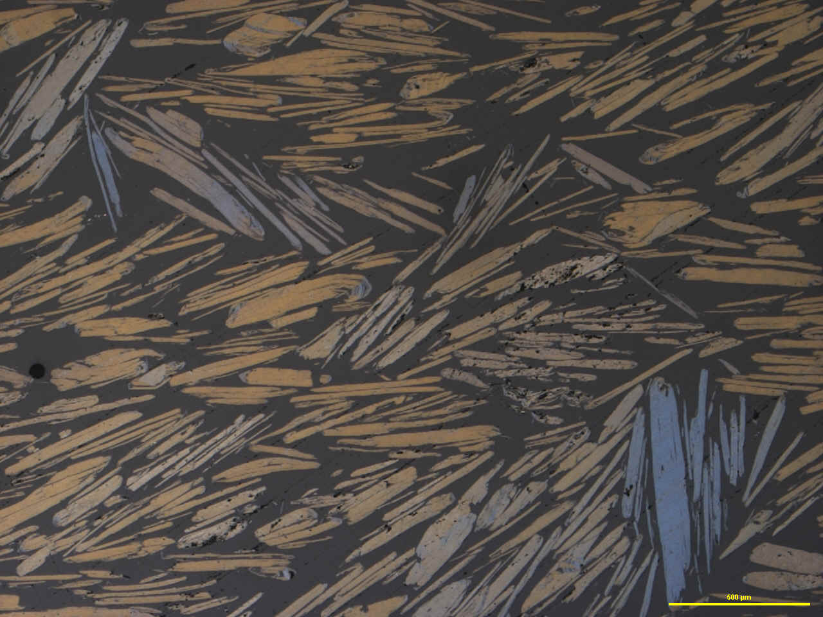
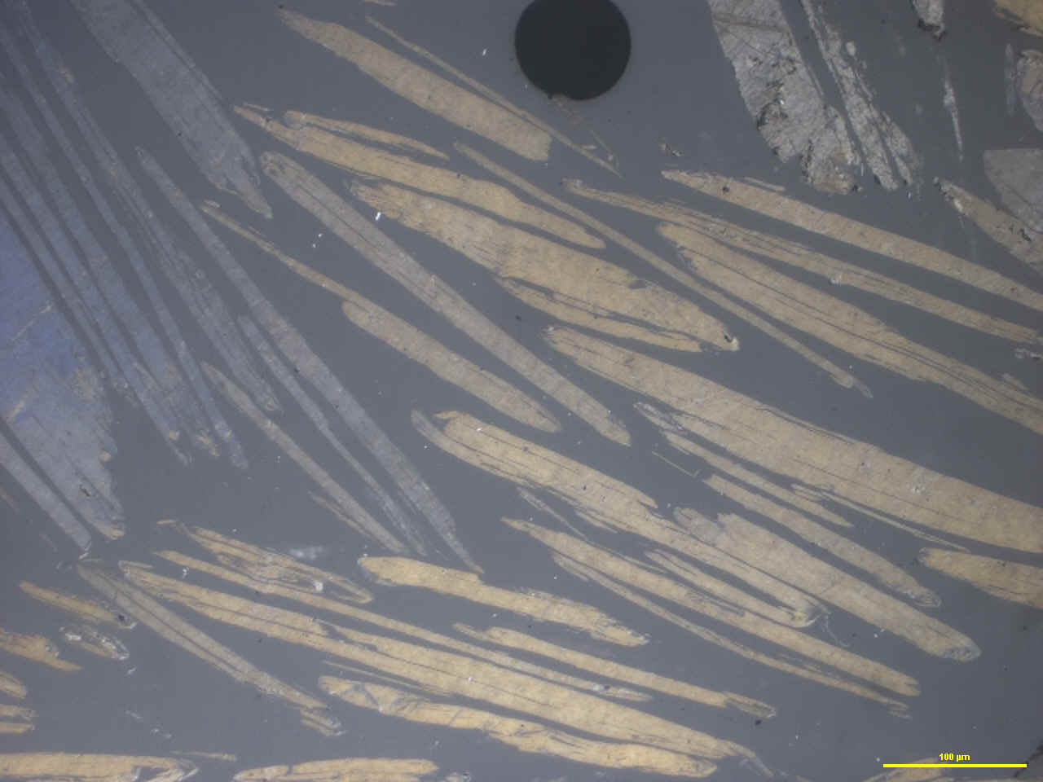
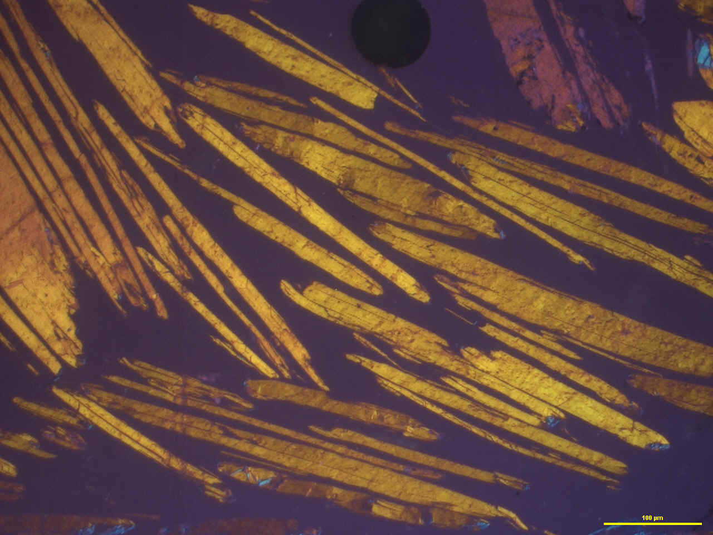
Graphite Kropfmuhl RFL 99.5 - 6600 135
Grossissement x 50
Grossissement x 200
Photo en lumière polarisée à droite

Slide 9
Graphite naturel Kropfmuhl GP 99.5-99.9 – ref 6600 016
Commentaires :
Examen réalisé sur poudre. Préparation et enrobage dans résine Epoxy.
2 grossissements : x 100 ( échelle 100 µm ) - x 200 ( échelle 100 µm ) – x 600 ( échelle 50 µm )
Graphite naturel sous forme de paillettes en aiguilles < 200µm de longueur en majorité.
Maxi 300 à 630µm longueur.
Traces de paillettes massives jusque 780µm longueur.

Slide 10
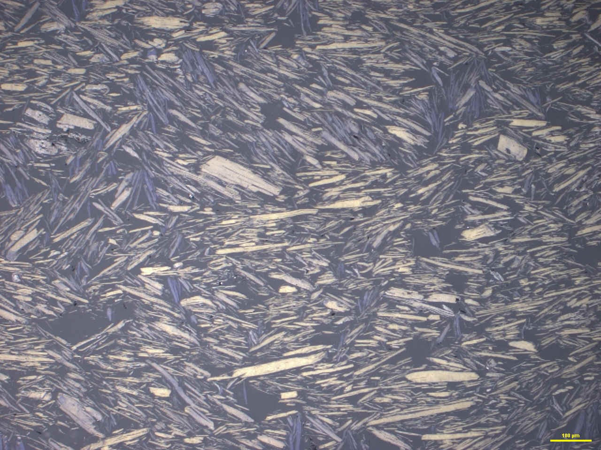
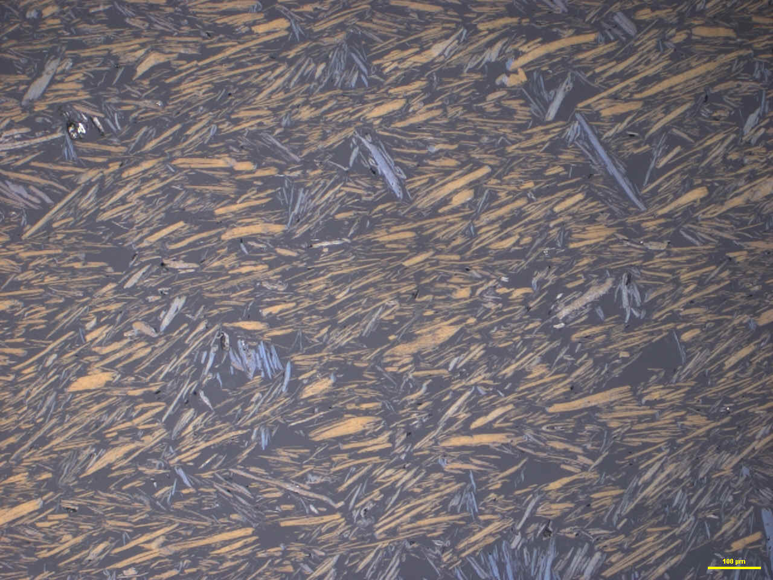
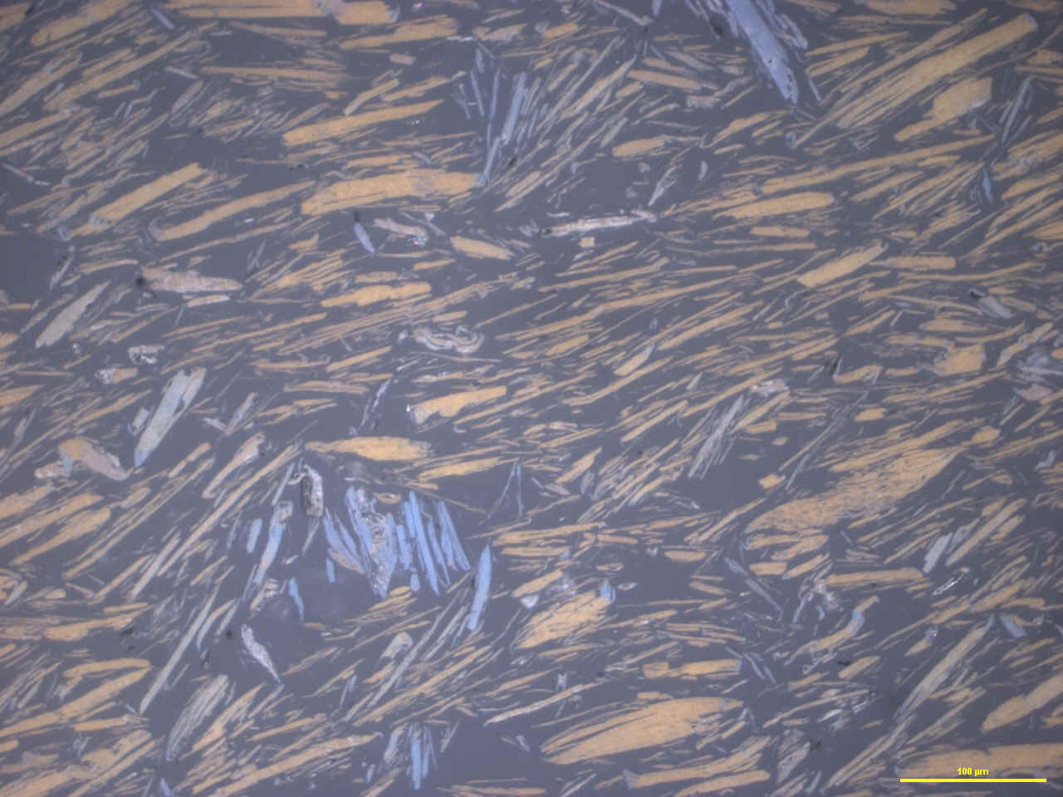
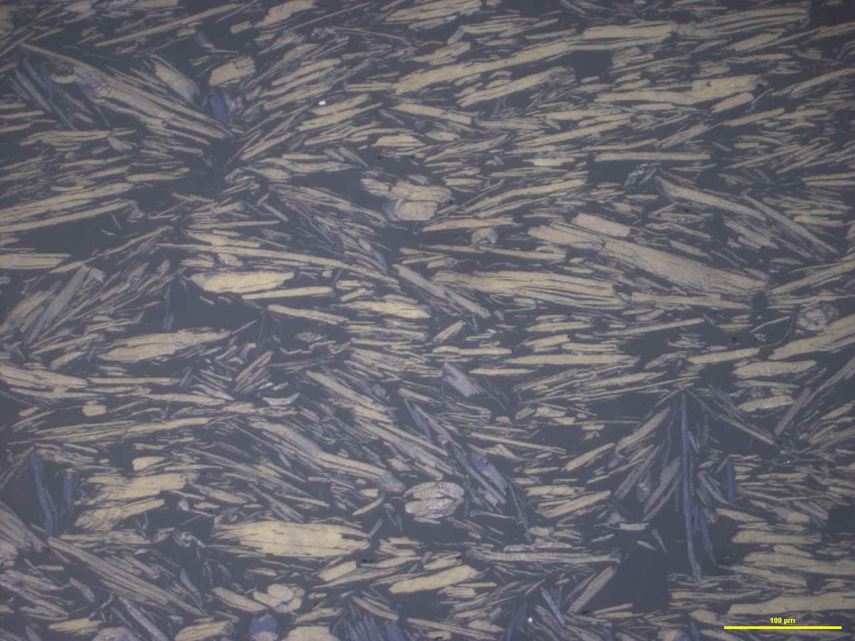
Graphite Kropfmuhl GP 99.5 – 99.9 - 6600 016
Grossissement x 100
Grossissement x 200

Slide 11
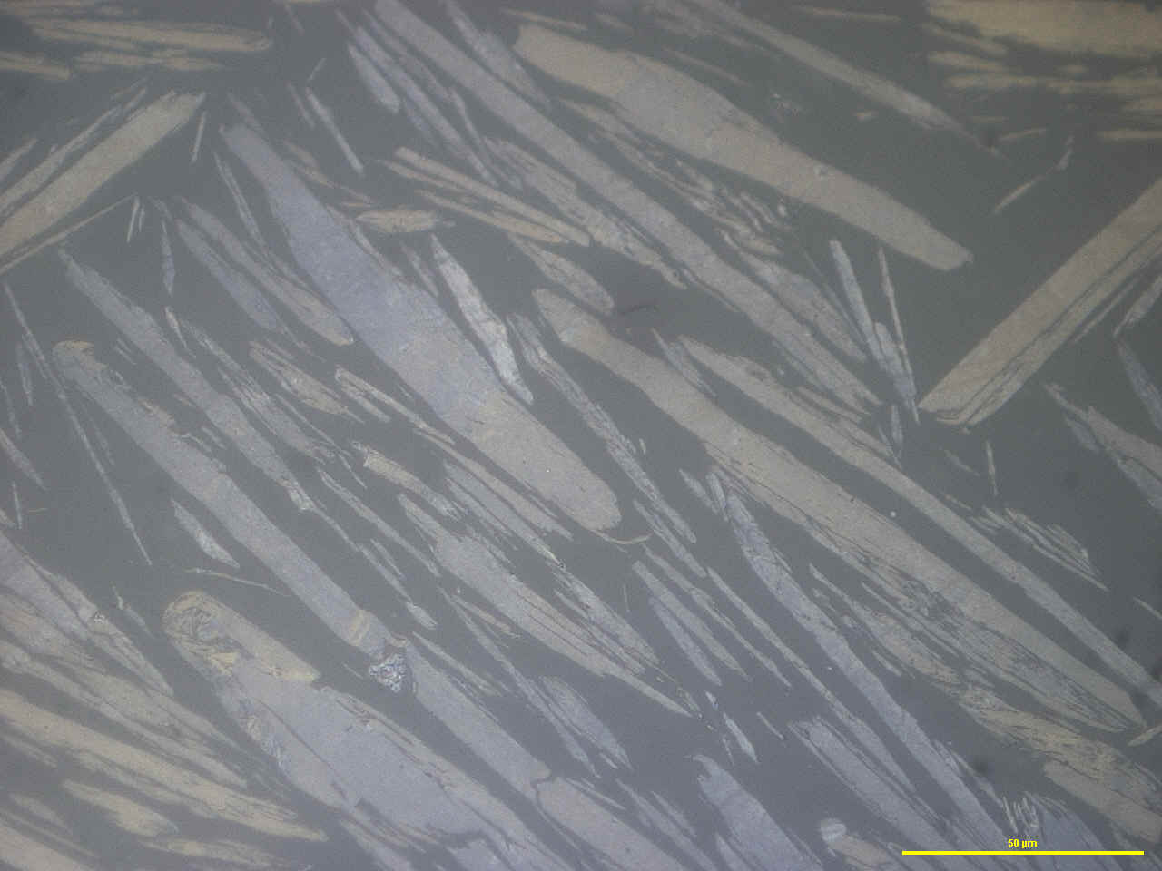
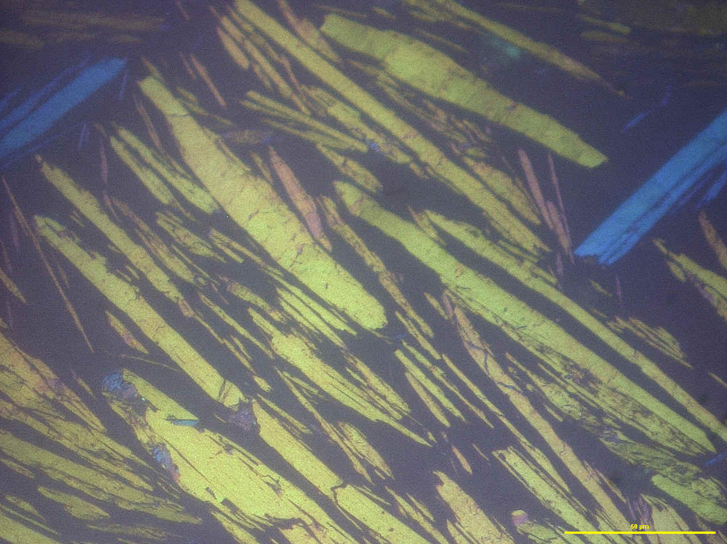
Graphite Kropfmuhl GP 99.5 – 99.9 - 6600 016
Grossissement x 600
Grossissement x 600
Lumière polarisée

Slide 12
Graphite naturel SONORA Mexique – ref 6600 928
Commentaires :
Examen réalisé sur poudre. Préparation et enrobage dans résine Epoxy.
2 grossissements : x 100 ( échelle 100 µm ) - x 200 ( échelle 100 µm )
+ lumière polarisée x 200 ( échelle 100 µm ) – x 600 ( échelle 50 µm )
Graphite naturel amorphe.
Structure cristallographique spécifique qui diffère d’un graphite naturel classique.
Paillettes de formes ± arrondie et massive , < 60µm en majorité et pouvant atteindre 160µm max de long.

Slide 13
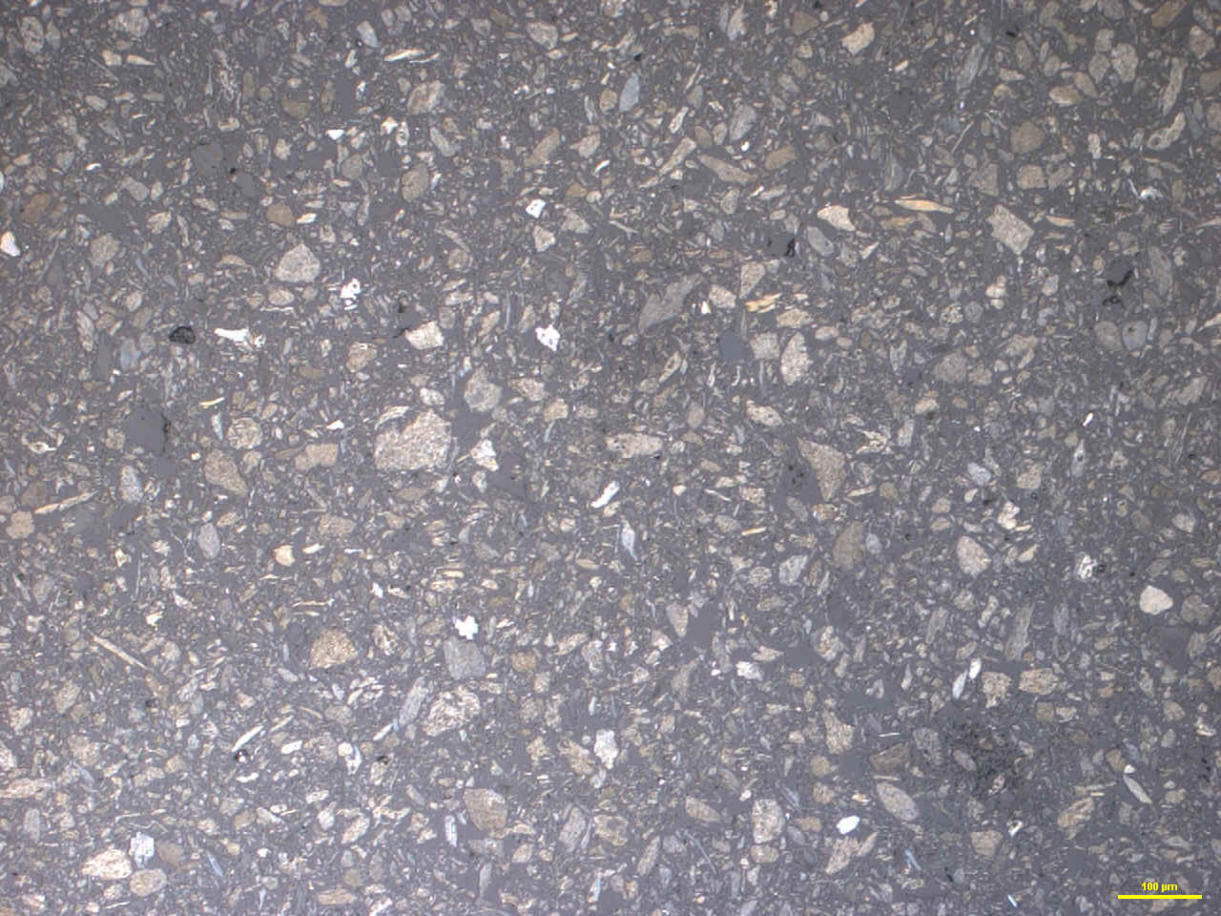
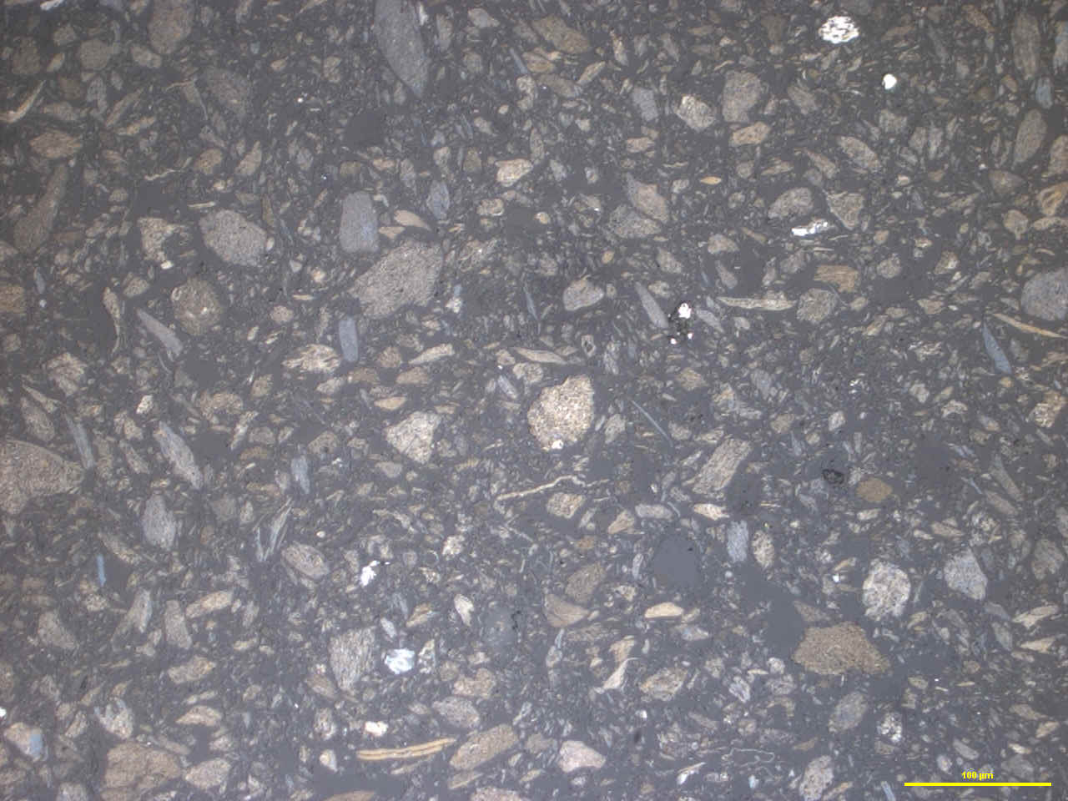
Graphite naturel Sonora- 6600 928
Grossissement x 100
Grossissement x 200

Slide 14
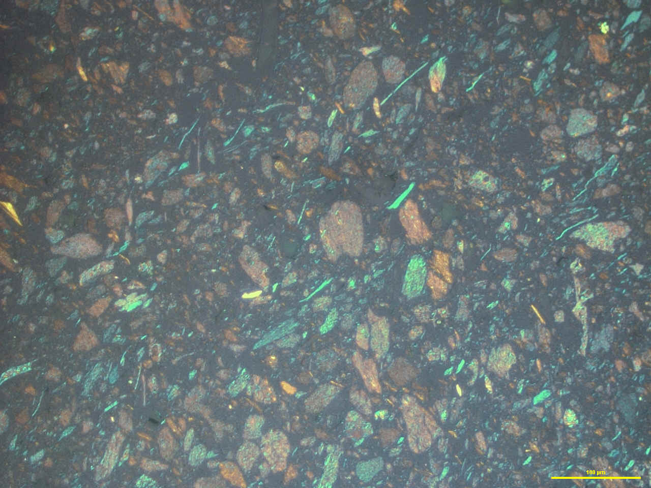
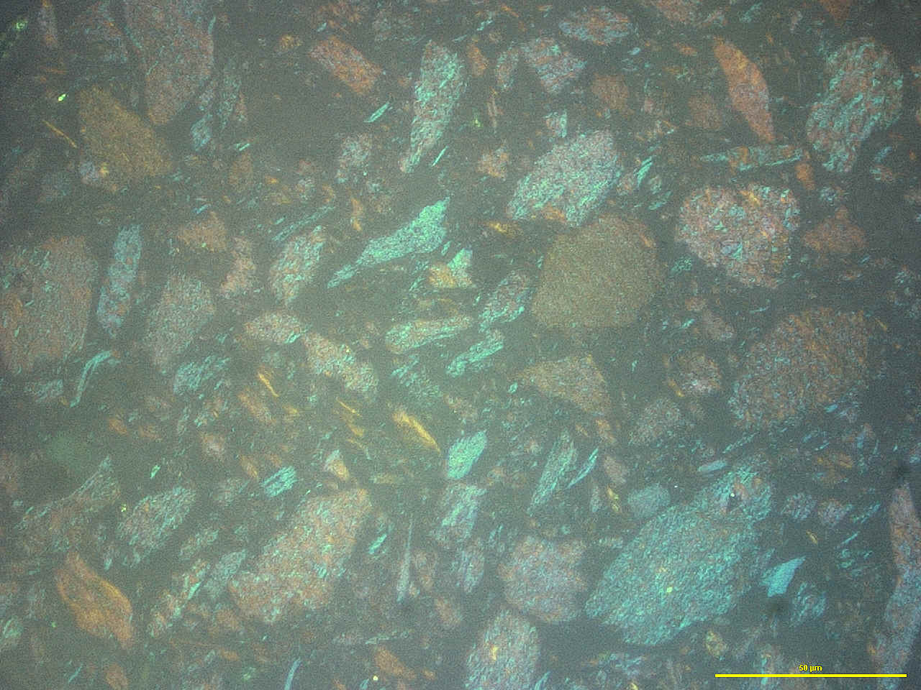
Graphite naturel Sonora- 6600 928
Grossissement x 200
Lumière polarisée
Grossissement x 600
Lumière polarisée

Slide 15
Graphite artificiel Timrex KS75 – ref 6600 125
Commentaires :
Examen réalisé sur poudre. Préparation et enrobage dans résine Epoxy.
2 grossissements : x 100 ( échelle 100 µm ) - x 200 ( échelle 100 µm )
+ en lumière polarisée x 200 ( échelle 100 µm ).
Graphite artificiel à base de coke de pétrole.
Texture cristallographique fluidale.
Paillettes de formes aciculaires ou arrondies < 75µm en majorité, jusque 150µm de taille maxi.
Rares paillettes allongées pouvant atteindre 350µm de longueur maxi.

Slide 16
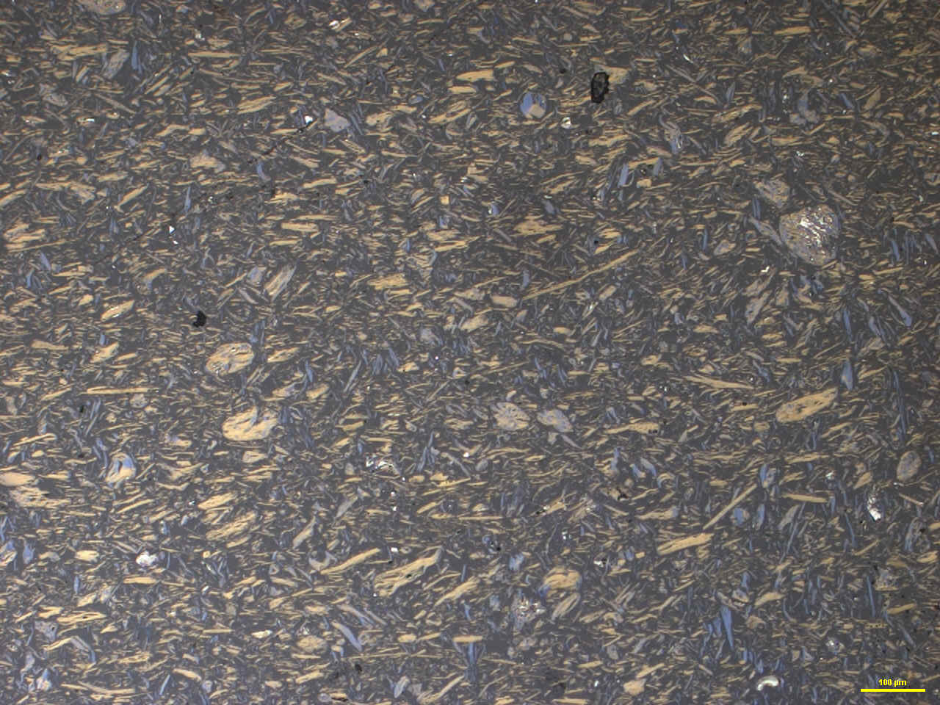
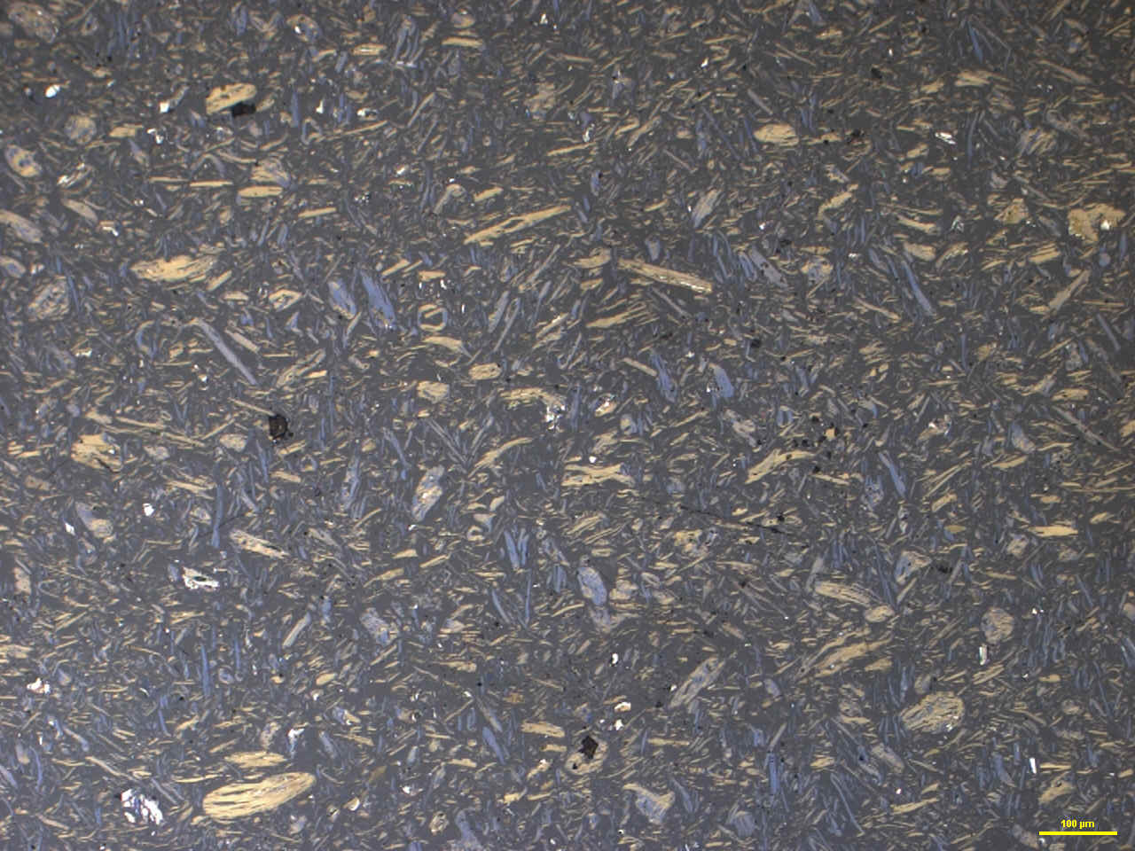
Graphite Timrex KS75 - 6600 125
Grossissement x 100

Slide 17
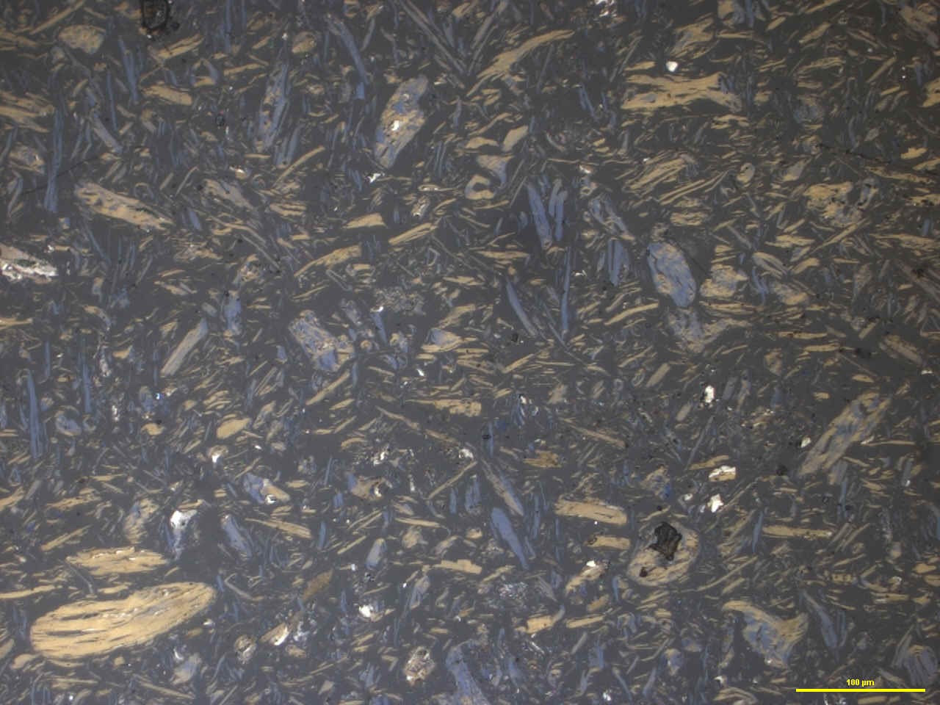
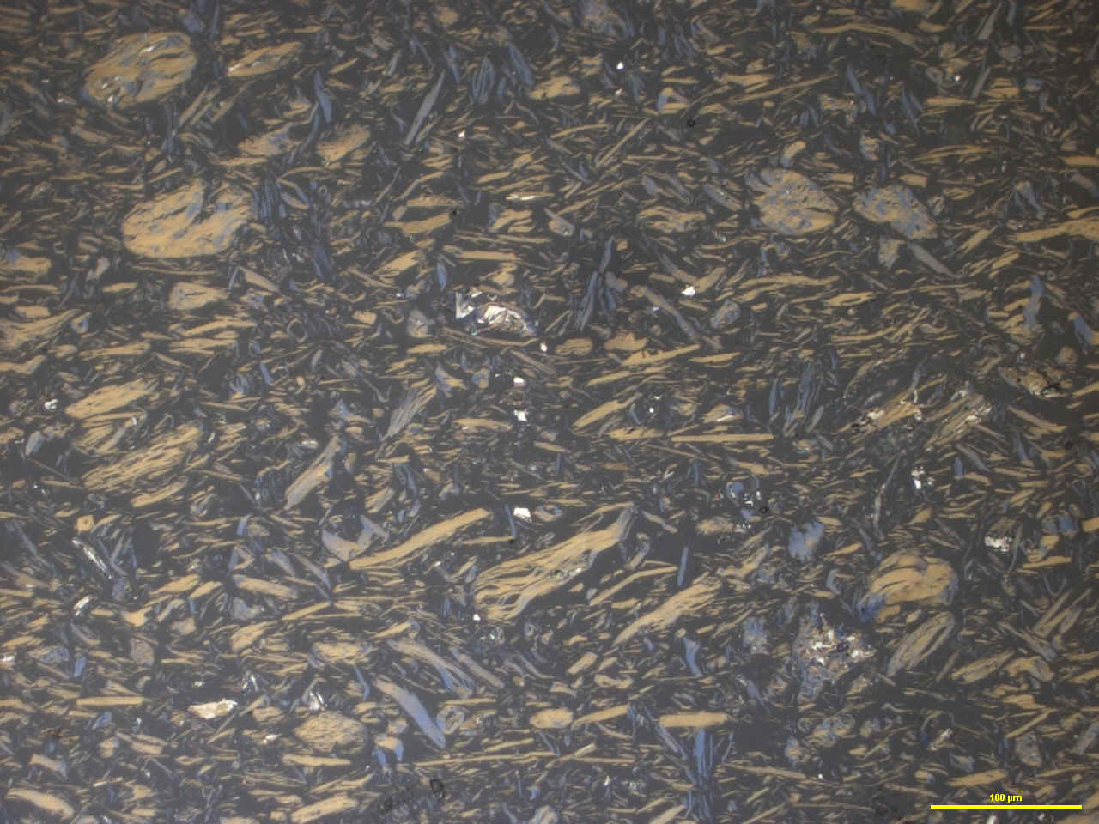
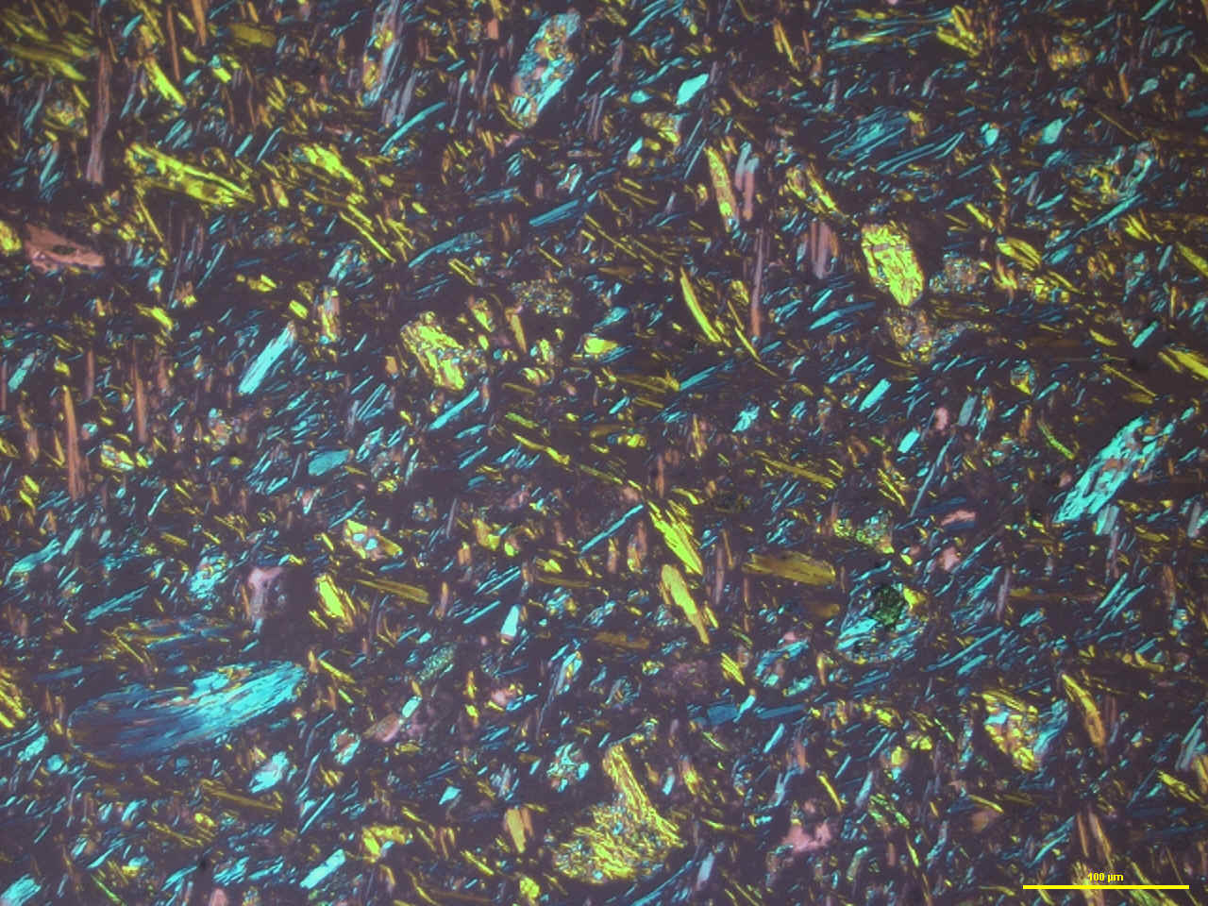
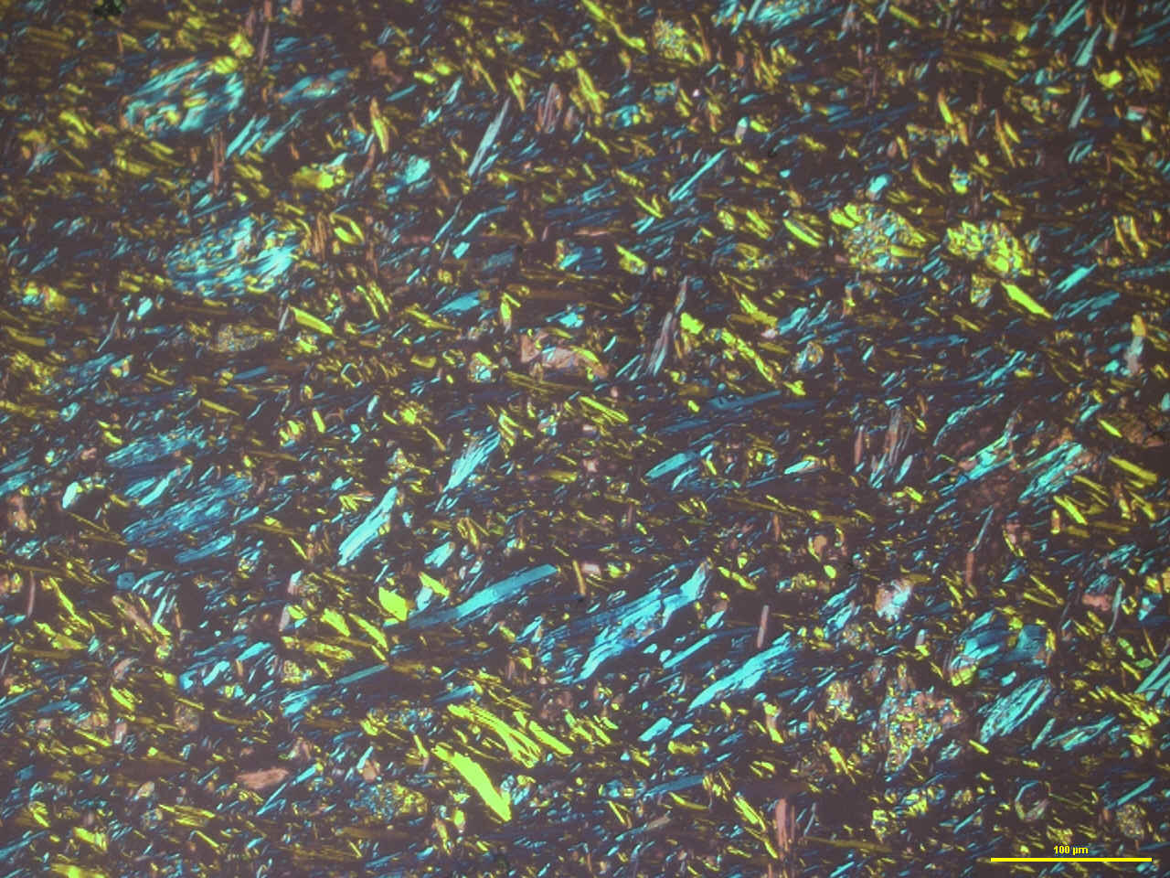
Graphite Timrex KS75 - 6600 125
Grossissement x 200
Grossissement x 200
Lumière polarisée

Slide 18
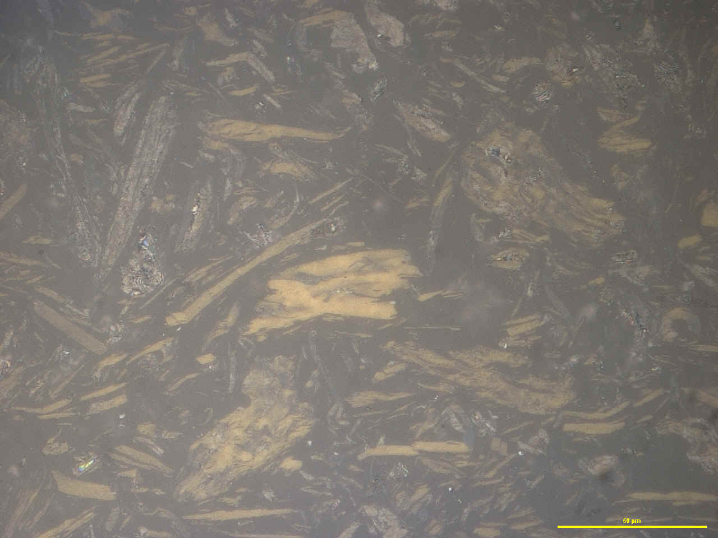
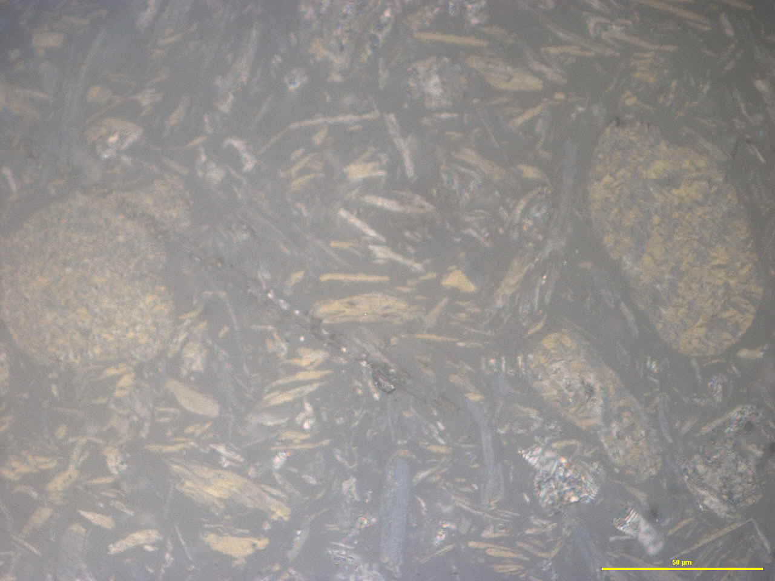
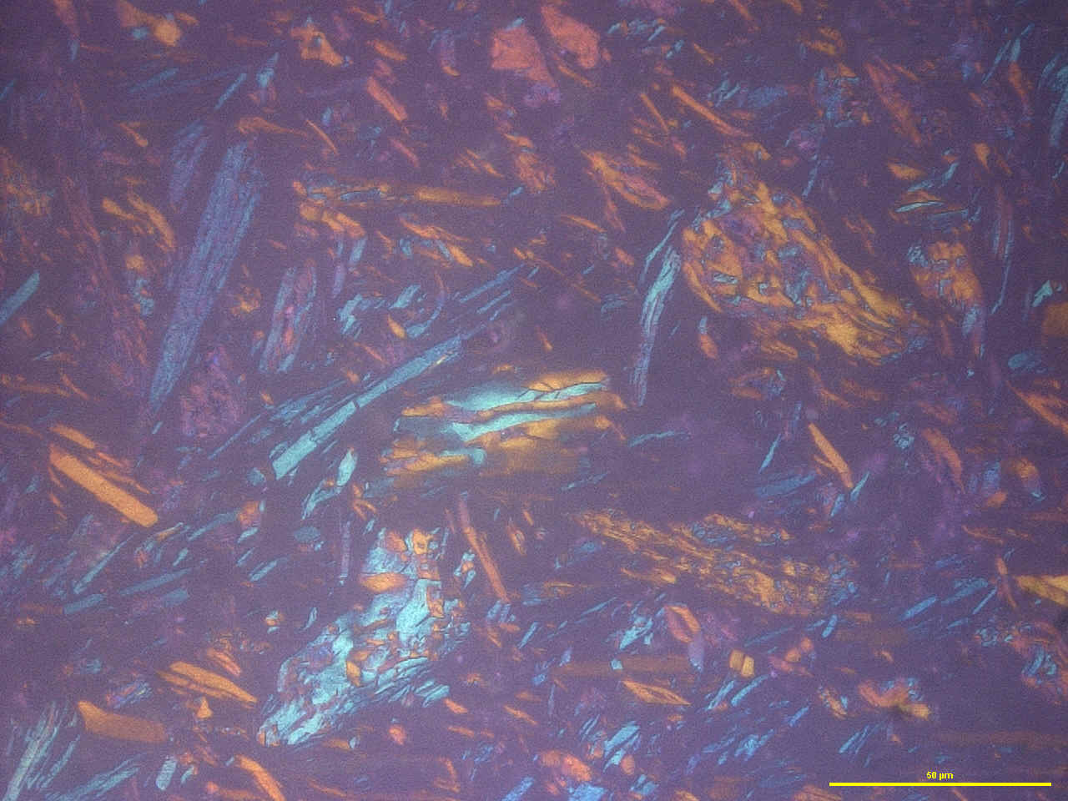
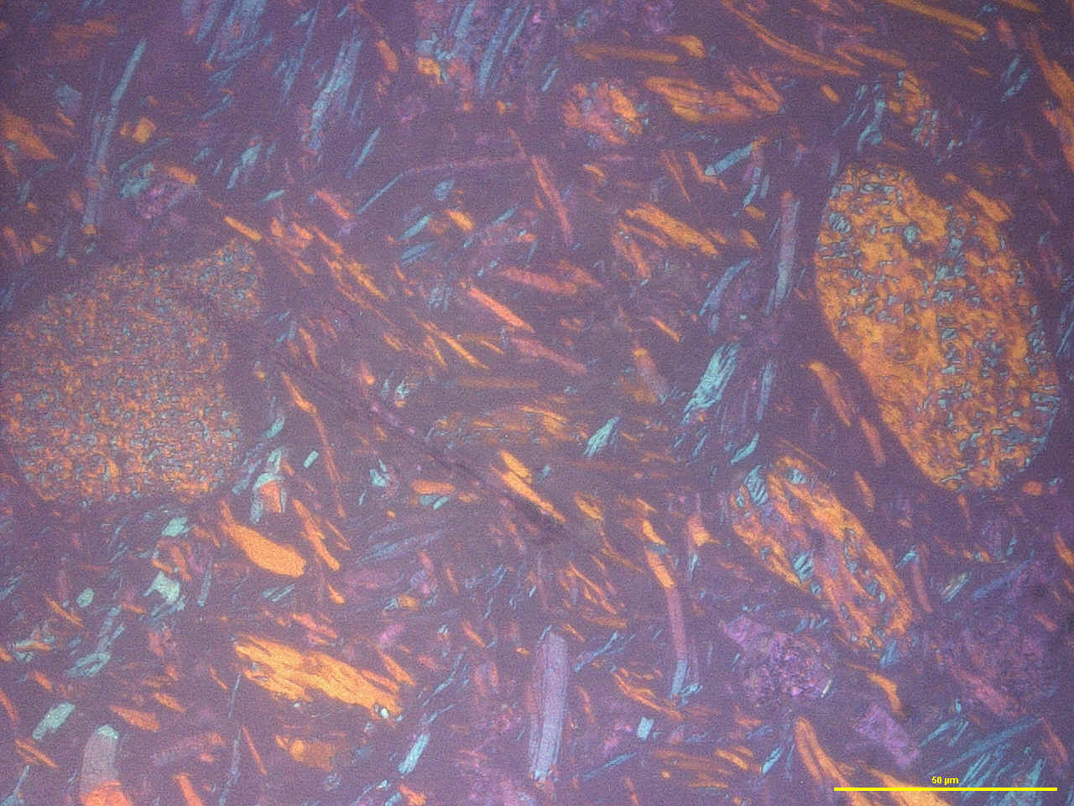
Graphite Timrex KS75 - 6600 125
Grossissement x 600
Grossissement x 600
Lumière polarisée

